Slide 1
FIRSATLAR
TEHDİTLER
Makro Ekonomik İstikrar
AB Tam Üyelik Süreci
Komşu Ülkelerde Artan Takdir
Yüksek Maliyetler
Finansman (Özellikle İhracatın Finansmanı)
Uluslar arası Rekabet ve Çin

Slide 2
MEVCUT DURUM
Mali Yetersizlik
Yüksek Maliyetler
Yüksek Maliyetler
KOBİ’ler
Verimsizlik
Ölçek Eksi Ekonomileri
Markalaşma
Teknoloji ve Yeniliğe Karşı Direnç
Ulusal ve Uluslararası Rekabette Geride Kalmak

Slide 3
PROBLEMLERİ ÇÖZECEK FELSEFE
Küçük olmak gerektiğinde küçük kalabilen;
Büyük olmak gerektiğinde,
  Birlikte çalışan (Collaboration)
  Dayanışma içinde olan (Cooperation)
  Bütünleşik (Integration)
hep birlikte üretebilen ve Satabilen KOBİ’ler…
  Ayrı ayrı küçük olmanın ayrıcalığını
Birlikte büyük olmanın avantajını
yaşayan KOBİ’ler…

Slide 4























KURUCU İRADEMİZ

Slide 5
İDARİ MERKEZİMİZ

Slide 6
YÜKSEK OKUL VE GEREKLİ KURUMLARIMIZIN KURUCUSU

Slide 7
YATIRIMCIMIZ VE SİSTEM ENTEGRATÖRÜMÜZ

Slide 8
ORTAK İHRACATÇIMIZ

Slide 9
FUAR VE SEYAHAT ORGANİZATÖRÜMÜZ

Slide 10
MEDYA KURULUŞUMUZ

Slide 11
ENERJİ KAYNAĞIMIZ

Slide 12
DANIŞMANLIK VE EĞİTİM KURULUŞUMUZ

Slide 13
TELEVİZYONUMUZ

Slide 14
WEB SAYFAMIZ

Slide 15
TEKNOPARKIMIZ

Slide 16
ÜNİVERSİTE SANAYİ İŞBİRLİĞİ SAĞLAYAN KURULUŞUMUZ

Slide 17
GAZETEMİZ

Slide 18
RADYOMUZ

Slide 19
İNSAN KAYNAĞI OFİSİMİZ

Slide 20
EŞLEŞTİRME VE İŞ GELİŞTİRME MERKEZİMİZ

Slide 21
ORTAK MARKAMIZ

Slide 22
İŞ VE İNŞAAT MAKİNASI KÜMEMİZ

Slide 23
YENİLENEBİLİR ENERJİ KÜMEMİZ

Slide 24
SAVUNMA VE HAVACILIK KÜMEMİZ

Slide 25
MEDİKAL KÜMEMİZ

Slide 26
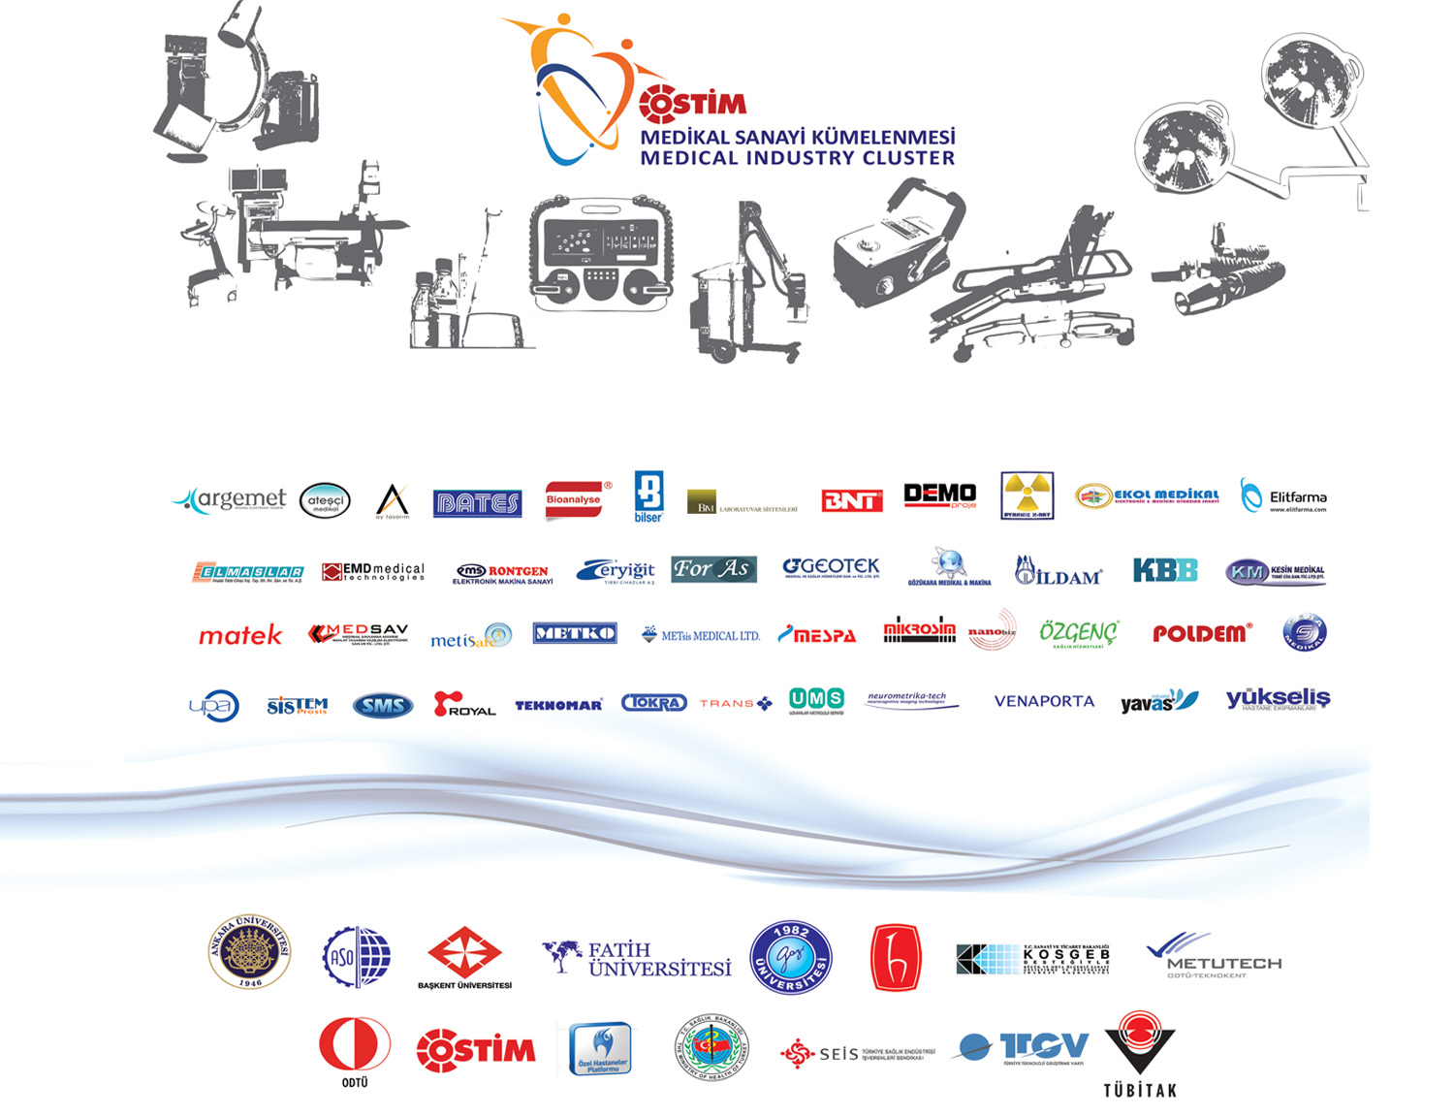

Slide 27


Slide 28





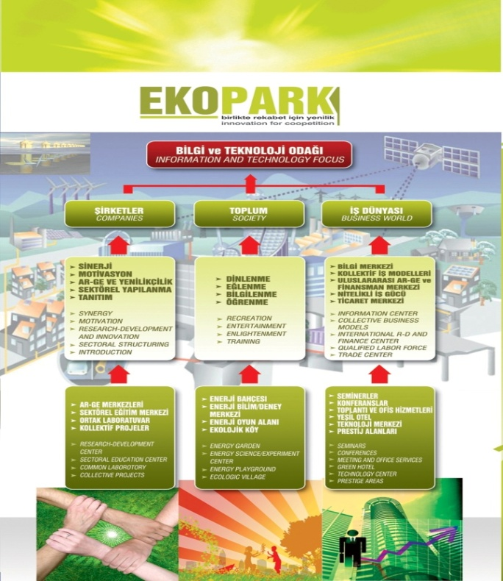

YERLİ ENERJİ TEKNOLOJİLERİ ARAŞTIRMA-GELİŞTİRME PLATFORMU
ÇALIŞMA GRUPLARI
HES - TERMİK
RÜZGAR
GÜNEŞ
BİYOENERJİ
ENVER
MİLRES PROJESİ

Slide 29
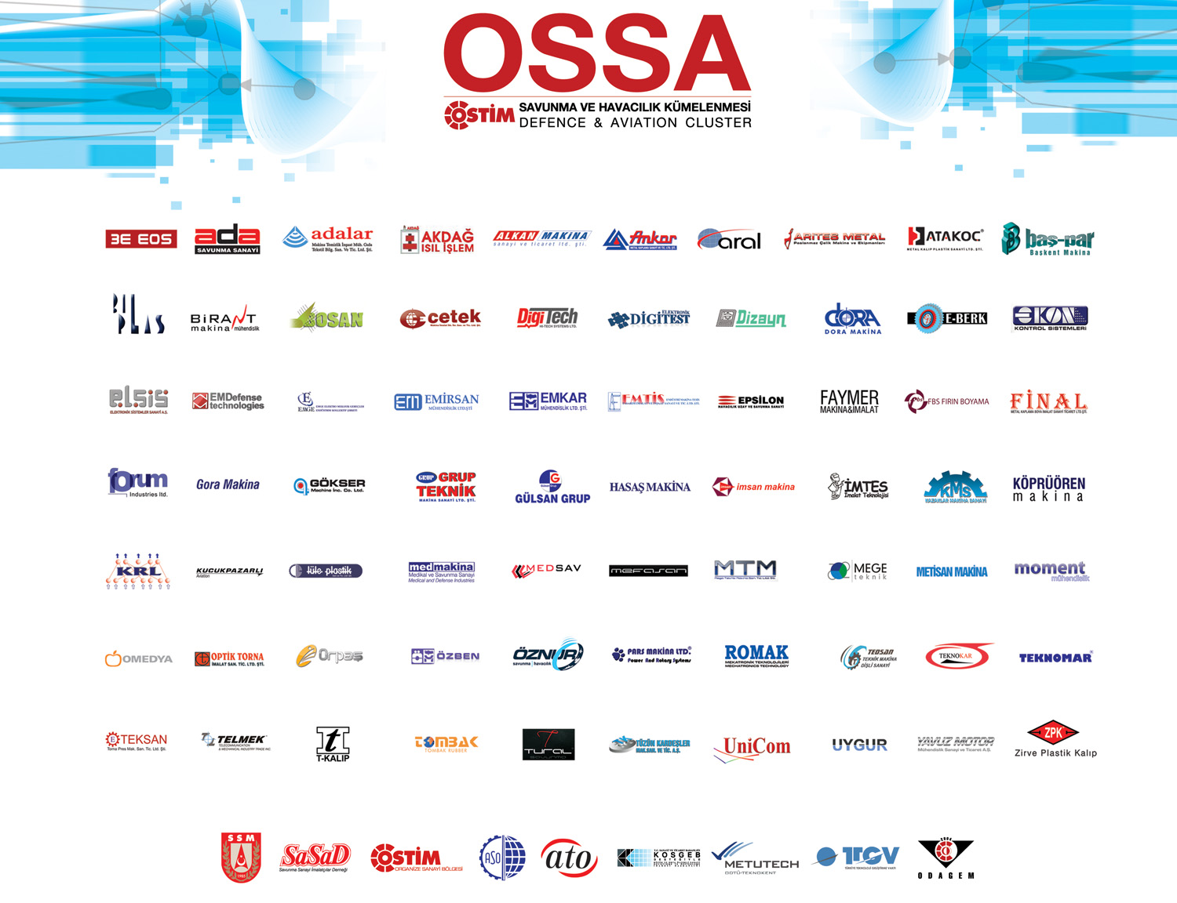

Slide 30

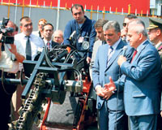

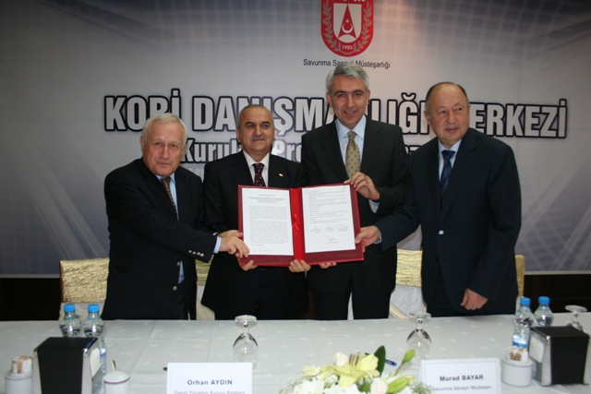

MAYIN TEMİZLEME
TSK YERLİLEŞTİRME SERGİSİ
ANA SANAYİ VE OFF SET ÇALIŞMALARI
KOBİ DANIŞMANLIĞI MERKEZİ

Slide 31
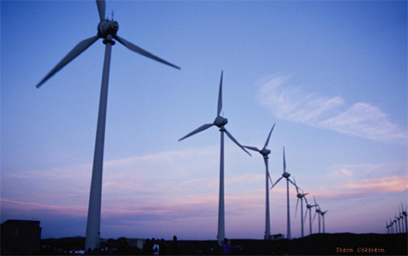
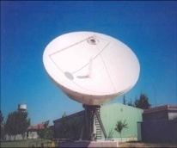
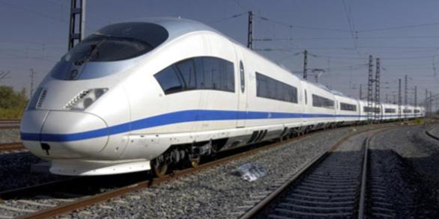
TÜRKİYE’DE YÜKSEK TEKNOLOJİLİ ALANLARDA KAMU HARCAMALARI
ULUSLAR ARASI REKABETİN ALANI TÜRKİYE OLDUĞUNDA
(OFFSET)
2011 – 2021 Yılları Arası Tahmini Harcamalar
Haberleşme : 210 Milyar Dolar
Bilgi Teknolojileri : 70 Milyar Dolar
Ulaştırma : 90 Milyar Dolar
Enerji : 95 Milyar Dolar
Sağlık : 135 Milyar Dolar
TOPLAM : 600 Milyar Dolar
31
Kaynak: İlgili Bakanlıkların Stratejik Planları
Notes:
Birlikte güçlüyüz. Her bir küme birçok proje takip ediyor. Ancak hep birlikte ülkemiz için hayati bir konunun misyonerliğini üstlendik.
Offset, kamu kurum ve kuruluşları, kamu ortaklıkları ve kamu iştirakleri tarafından açılan uluslararası ihaleler neticesinde, ihalelerin açıldığı ülkeden çıkacak dövizi telafi etmek ve bu ülkelerin ihracat potansiyelini arttırmak amacıyla, ihaleyi kazanan yabancı firma tarafından ana ihale anlaşmasına ek olarak verilen taahhütlerdir. Bu taahhütler, ihaleyi açan ülkeden yapılacak ihracat, ihaleyi açan
ülkeye yönelik yabancı sermaye yatırımları, ortak yatırımlar, teknoloji transferi, lisans ve know-how transferleri, kalifiye işgücü
yaratmak amacıyla, masrafı ihaleyi kazanan yabancı firmaya ait olmak üzere sağlanan yurtiçi ve yurt dışı eğitim imkanları, AR-GE
çalışmaları ve yatırımları ile diğer döviz kazandırıcı hizmet ve işlemleri içerebilir.

Slide 32
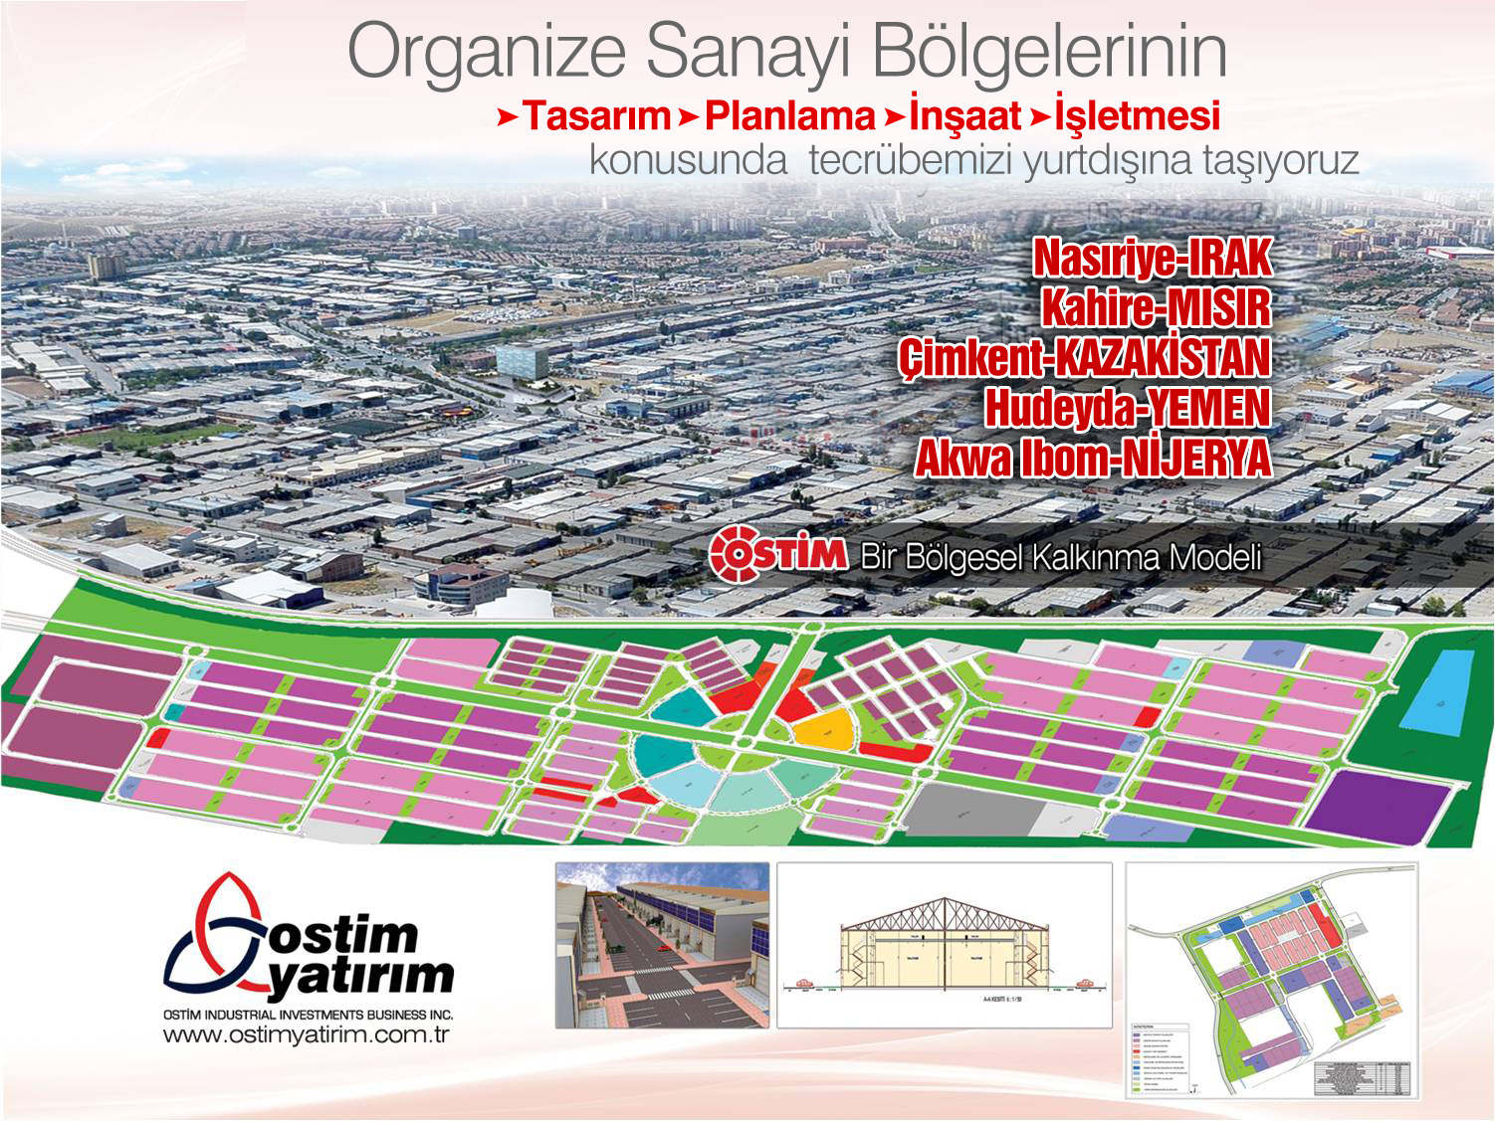
Notes:
Düzeltmeler yapacağız

Slide 33
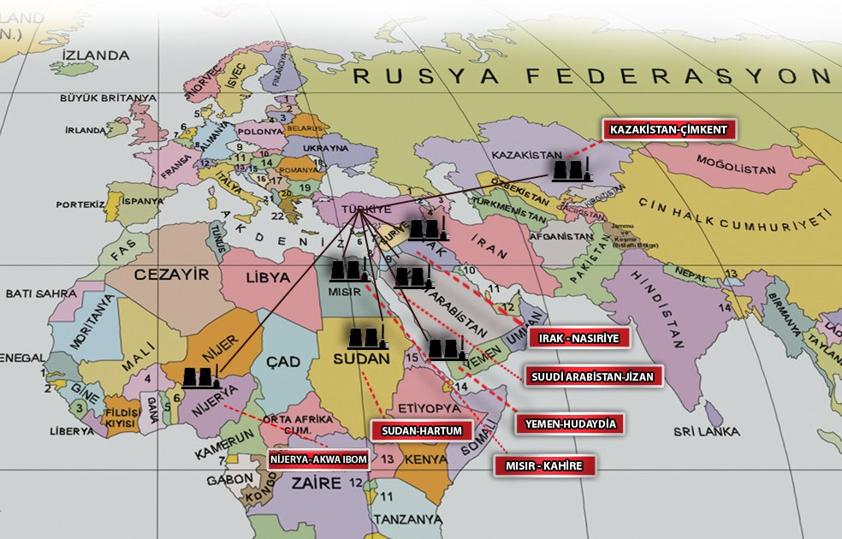
İdealimiz
Notes:
Burada ostim kuracağımız tüm ülkelerden Türkiye’ye karşılıklı ok koyalım.

Slide 34
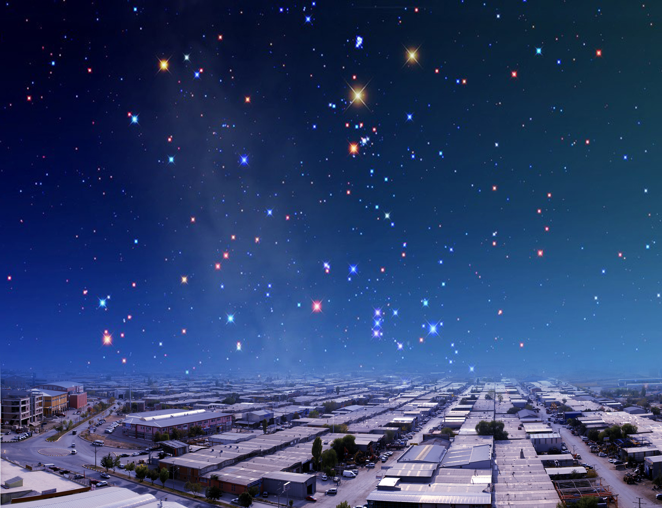

İdealler yıldızlara benzer. Onlara ulaşamazsınız, ama size yol gösterirler.
Waldo Emerson

Slide 35
Teşekkür Ederiz
www.ostim.org.tr

Slide 36
Müzmin Problemlerimiz
Tasarrufumuz dolayısıyla Sermaye Birikimimiz Yetersiz
Cari Açığımız gittikçe artıyor
Yatırımların (özellikle büyük yatırımların) geri ödeme süreleri uzun
Daha Mükemmel Olmalı
Ana Sanayi – Yan Sanayi entegrasyonu güçlendirilmeli
Arge destekli üretimimiz, katma değeri yüksek ürünlerimiz olmalı
Bürokrasiye ve hantallığa yol açmadan büyümeli sayımız artmalı, orta sınıfımız güçlenmeli
ÇÖZÜM KOBİLER
Notes:
Anlamı; Bir ülkede üretilen değerlerin tamamının tüketilmeyip tasarruf edilerek yatırımlara dönüştürülmesi sürecidir. -Tasarruf, -Yatırım, Sermaye Stoku, Üretim Kapasitesi… Tanım ; Üretim araçlarına doğrudan ya da dolaylı olarak yapılan her türlü katkı sermaye birikimi içinde değerlendirilebilir.

Slide 37
Müzmin Problemlerimiz
Tasarrufumuz dolayısıyla Sermaye Birikimimiz Yetersiz
Cari Açığımız gittikçe artıyor
Yatırımların (özellikle büyük yatırımların) geri ödeme süreleri uzun
Daha Mükemmel Olmalı
Ana Sanayi – Yan Sanayi entegrasyonu güçlendirilmeli
Bürokrasiye ve hantallığa yol açmadan büyümeli
Müteşebbis sayımız artmalı, orta sınıf güçlendirilmeli
ÇÖZÜM OSTİM
Notes:
Anlamı; Bir ülkede üretilen değerlerin tamamının tüketilmeyip tasarruf edilerek yatırımlara dönüştürülmesi sürecidir. -Tasarruf, -Yatırım, Sermaye Stoku, Üretim Kapasitesi… Tanım ; Üretim araçlarına doğrudan ya da dolaylı olarak yapılan her türlü katkı sermaye birikimi içinde değerlendirilebilir.

Slide 38


KOBİ’lerden oluşan
Bölgesel Kalkınma Modeli
5.000 İşletme, 50.000 Çalışan
17 farklı alt sektör
Türkiye ve Dünya İçin Üretiyoruz…

Slide 39
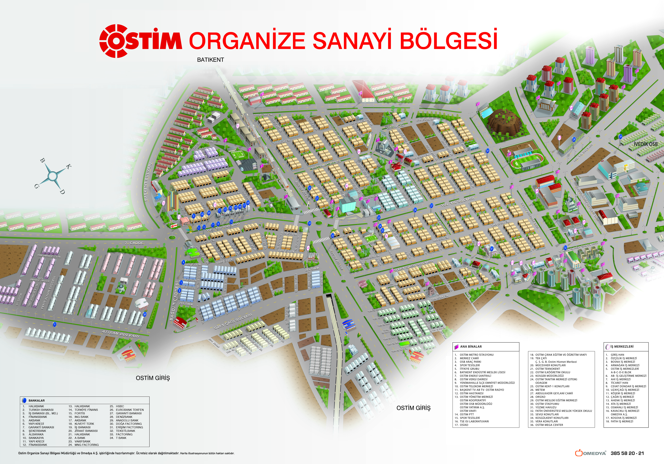

Kuruluş Yılı 1967

Slide 40
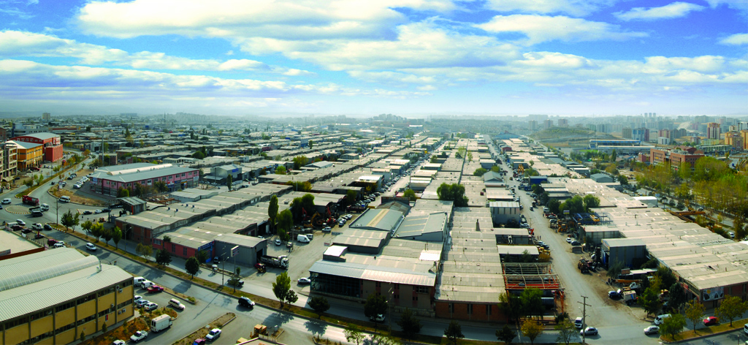
5 milyon m²’lik alanda
Zengin üretim ve mühendislik gücü,
Entegre ve esnek üretim yapısı
Kitle üretiminden daha çok talep ve proje bazlı üretimiyle
Genç müteşebbisler için kuluçka merkezi

